Slide 1
温暖化の仕組み
流入
化石燃料 <- COP28
先進国というよりは発展途上国（主に中国の火力発電）の問題
鉄鋼 etc
技術革新? 導入するインセンティブ設計＝サステナスコアなど
ストック
累積CO2量によって、1.5度,2度などが決まる
地球の性質を変える→ジオエンジニアリング
流出
植林
海藻
CO2吸収 etc
温暖化を止めるには
①流入を減らす
②流出を増やす
③ストックの性質を変える
④もしくは、温暖化を受け入れて、人類が生きるための技術開発

Slide 2
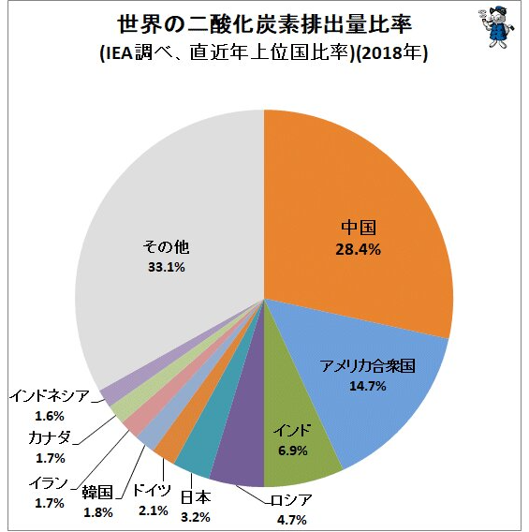
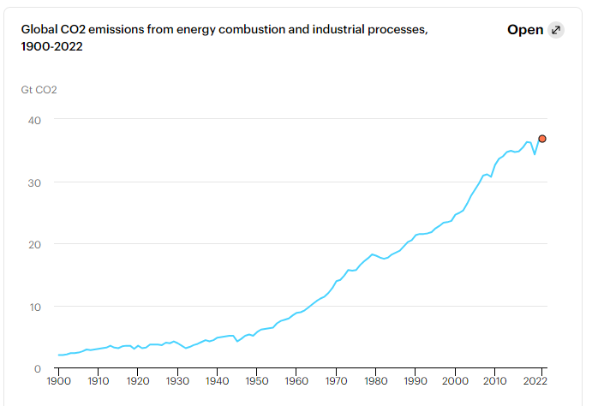
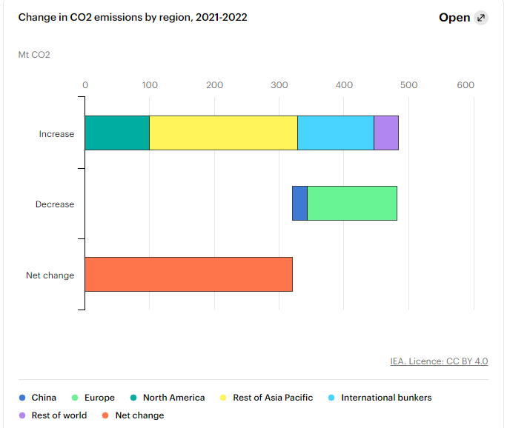
世界のCO2排出量
https://news.yahoo.co.jp/expert/articles/5d714183ee31ac113f4eabd3561578e661a51095
https://www.iea.org/reports/co2-emissions-in-2022

Slide 3
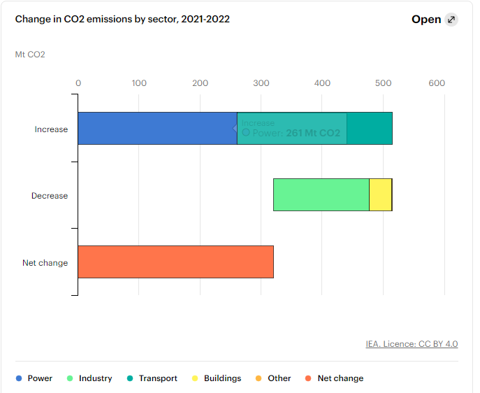
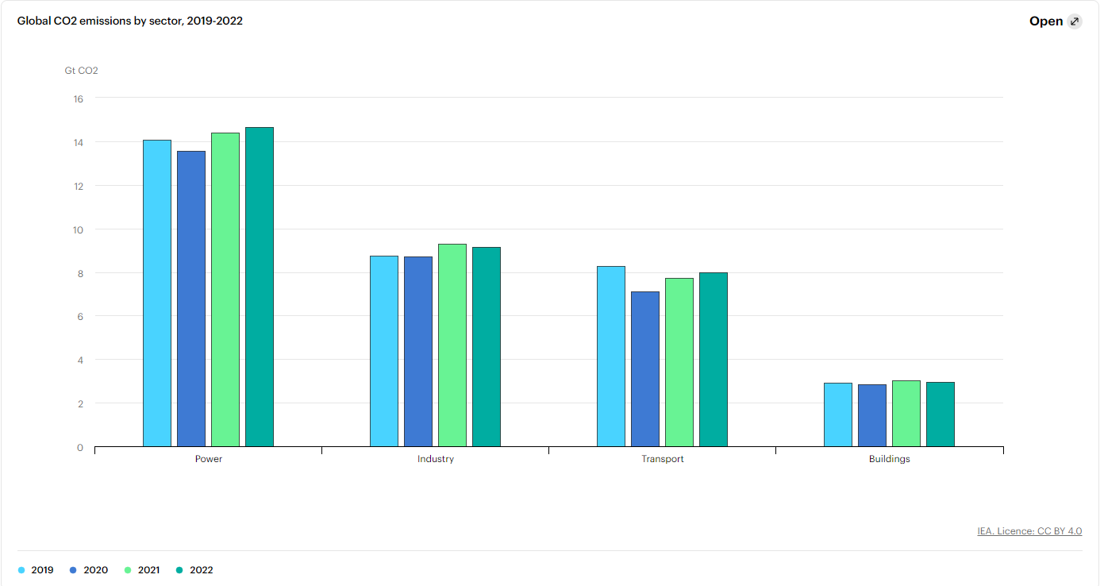
セクターごと
https://www.iea.org/reports/co2-emissions-in-2022

Slide 4
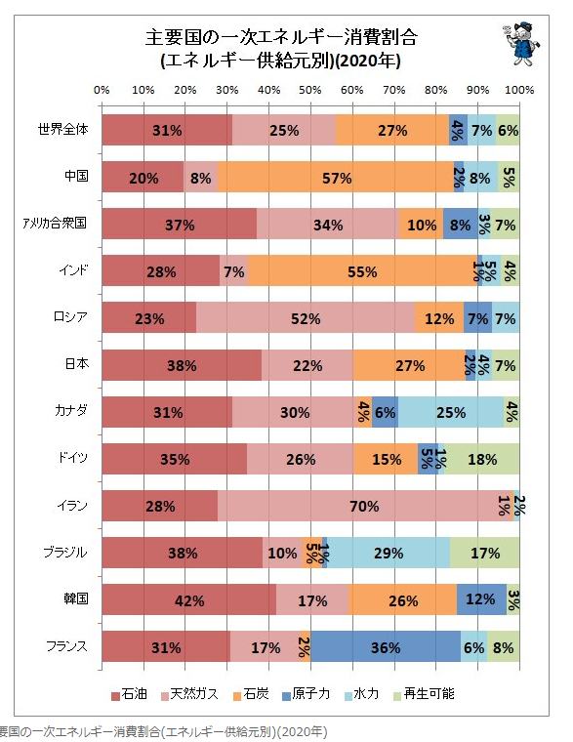
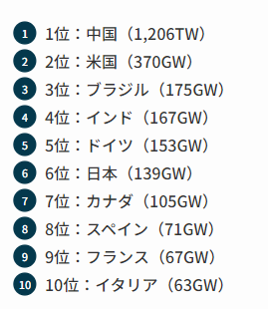
再生可能エネルギー
2022年度
https://tanso-man.com/media/renewable-world-ranking/

Slide 5
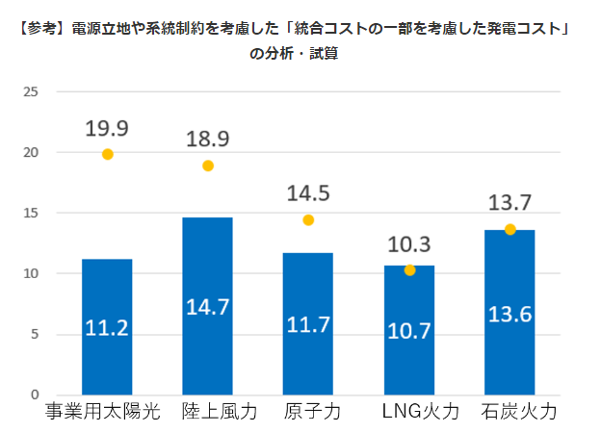
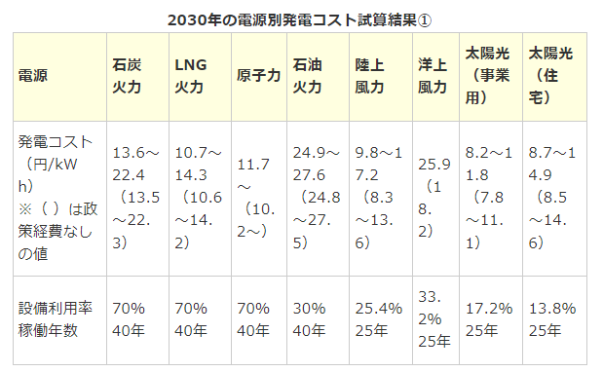
発電別のコスト比較
https://www.enecho.meti.go.jp/about/special/johoteikyo/denki_cost.html
再エネは自然によって発電量が変動します。そのため、このような電源を大量に導入する場合には、不足分や余剰分を調整する「調整電源」を使って、需要と供給のバランスをとる必要があります。火力発電は不足分をおぎなうために利用されますが、火力発電自体の発電効率は、変動に合わせた起動・停止コストなどで低くなります。逆に電気が余った場合には、揚水発電（ダムの水を使った発電）に水をくみあげることで電気を消費し、くみあげた水を電力不足の際の発電に使うといった活用がおこなわれますが、ここでも蓄電ロスが発生します。こうしたことから、再エネが増えれば火力発電や揚水発電のコストが高まることも考慮する必要があります

Slide 6
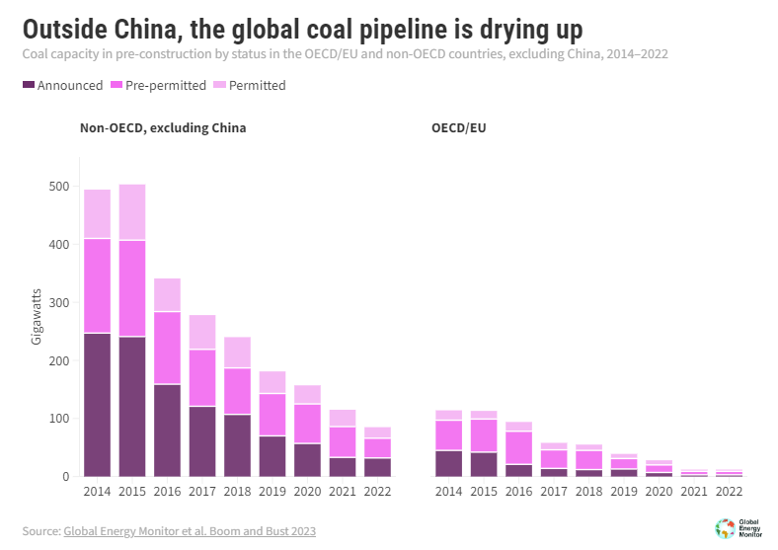
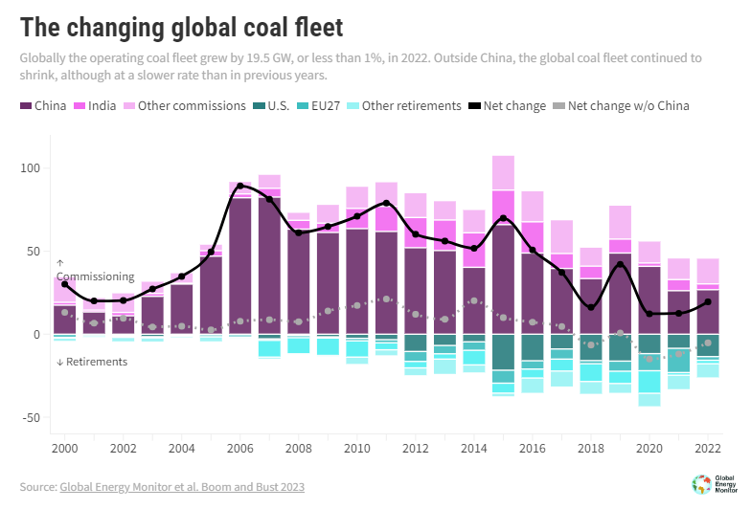
世界の石炭火力発電
世界の石炭火力発電の稼働/計画中の発電所は中国を除いて減っている。
https://globalenergymonitor.org/report/boom-and-bust-coal-2023/

Slide 7
なぜ中国では石炭火力発電が増えているのか
エネルギーの安全保障
中国国内では石油は取れないが、石炭は取れる
石炭生産国として、雇用もある
政策決定の仕組み
地方政府が石炭火力発電所建設を乱発
環境政策
大都市の石炭火力発電を閉鎖したため、地方での石炭火力発電建設に切り替えた
https://gigazine.net/news/20200507-zombie-coal/

Slide 8
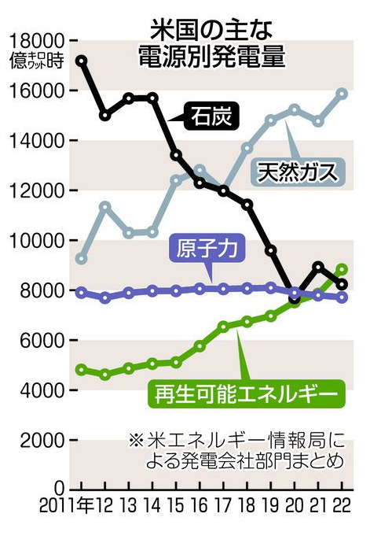
アメリカ
米国では、テキサス州が風力発電の発電量で全米最大となり、カリフォルニア州では春から秋にかけては再エネによる電力供給が100％を記録することも多くなった。再エネのコストも下がっており、現在米国で最も安い電力は風力となっている。電気料金が大幅に低下する米国でいま何が起きているのか
https://www.sbbit.jp/article/st/116222
https://www.tokyo-np.co.jp/article_photo/list?article_id=240727&pid=967278

Slide 9
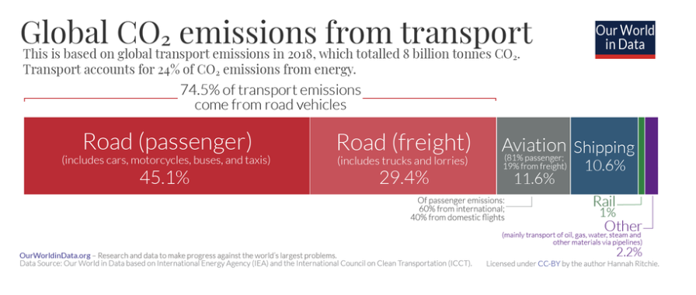
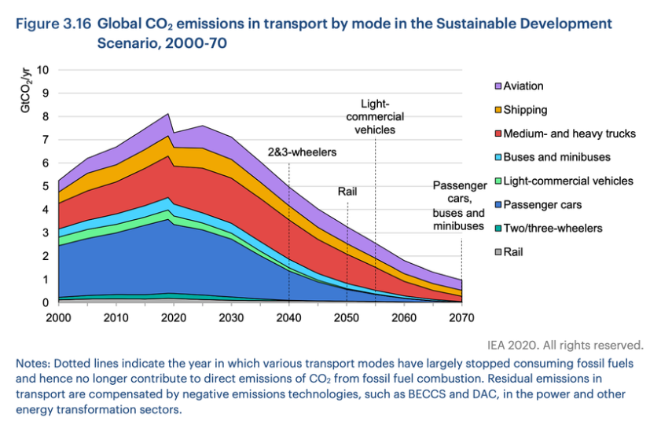
transport
https://ourworldindata.org/co2-emissions-from-transport

Slide 10
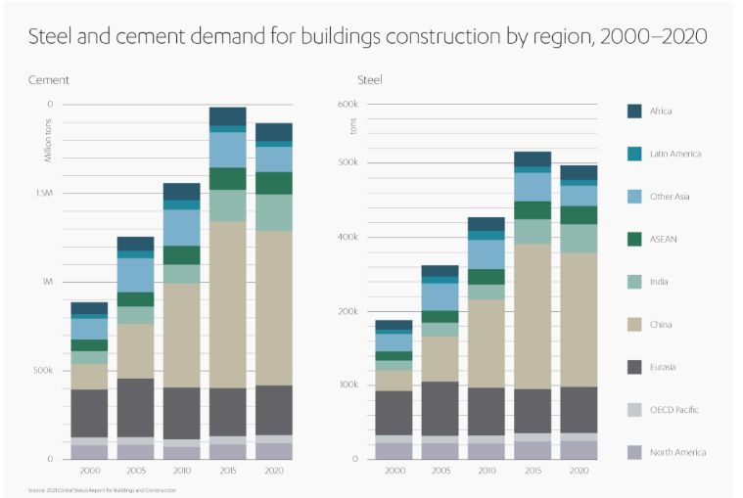
building
https://alj.com/ja/perspective/%e3%83%8d%e3%83%83%e3%83%88%e3%82%bc%e3%83%ad%e7%9b%ae%e6%a8%99%e3%81%ae%e5%ae%9f%e7%8f%be%e3%82%92%e5%8f%b6%e3%81%88%e3%82%8b%e3%82%b0%e3%83%aa%e3%83%bc%e3%83%b3%e3%83%93%e3%83%ab%e3%83%87%e3%82%a3/
従来の建材は、二酸化炭素排出量が多いのが特徴です。セメント、レンガ、ガラス、石膏などの資材は高温で製造されるため、大量のエネルギーを消費し、製造過程で大量の二酸化炭素（CO2）を排出します。セメント製造で排出される二酸化炭素量は1トンあたり約600kgで、世界の二酸化炭素排出量の8%を占めています[13]。レンガ製造も1トンあたり258kgの二酸化炭素を排出しています[14]。

Slide 11
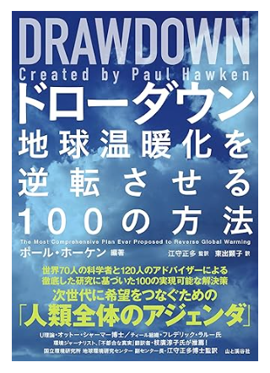
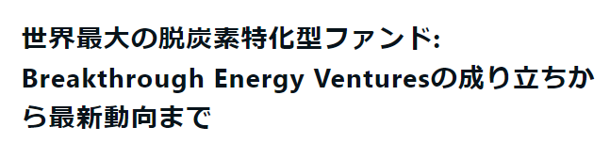
植林など
https://wired.jp/2020/02/25/trees-regenerative-agriculture/
https://note.com/anri_vc/n/n0a5a81985adc

Slide 12

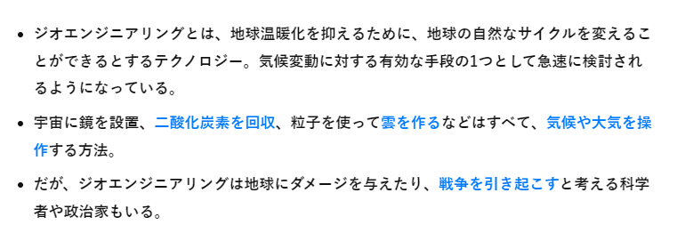
ジオエンジニアリング
https://www.businessinsider.jp/post-189490

Slide 13
感想
むずい
温暖化対策は、政治とか絡んでくるのでむずい
必要な知識も膨大で、ちょっとやそっとでは素人の域にも達することができない気がする

Slide 14

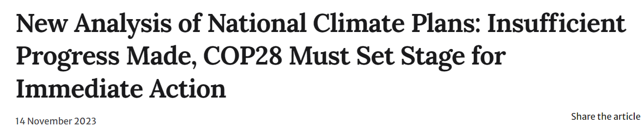
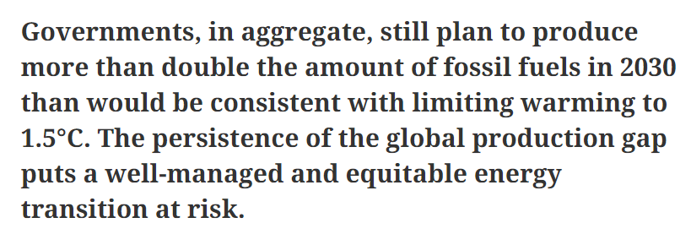
2030年目標が不十分
The latest science from the UN’s Intergovernmental Panel on Climate Change indicates that greenhouse gas emissions need to be cut 43% by 2030, compared to 2019 levels.
this report also reviews, in Chapter 3, the climate ambitions and fossil fuel production policies and strategies of 20 major producer countries: Australia, Brazil, Canada, China, Colombia, Germany, India, Indonesia, Kazakhstan, Kuwait, Mexico, Nigeria, Norway, Qatar, the Russian Federation, Saudi Arabia, South Africa, the United Arab Emirates, the United Kingdom of Great Britain and Northern Ireland (UK), and the United States of America (US). Altogether, these countries account for 82% of production and 73% of consumption of the world’s fossil fuel supply
If the latest available NDCs are implemented, current commitments will increase emissions by about 8.8%, compared to 2010 levels. This is a marginal improvement over last year’s assessment, which found countries were on a path to increase emissions 10.6% by 2030, compared to 2010 levels.
By 2030 emissions are projected to be 2% below 2019 levels, highlighting that peaking of global emissions will occur within this decade.
https://unfccc.int/news/new-analysis-of-national-climate-plans-insufficient-progress-made-cop28-must-set-stage-for-immediate
https://productiongap.org/2023report/#2023downloads

Slide 15
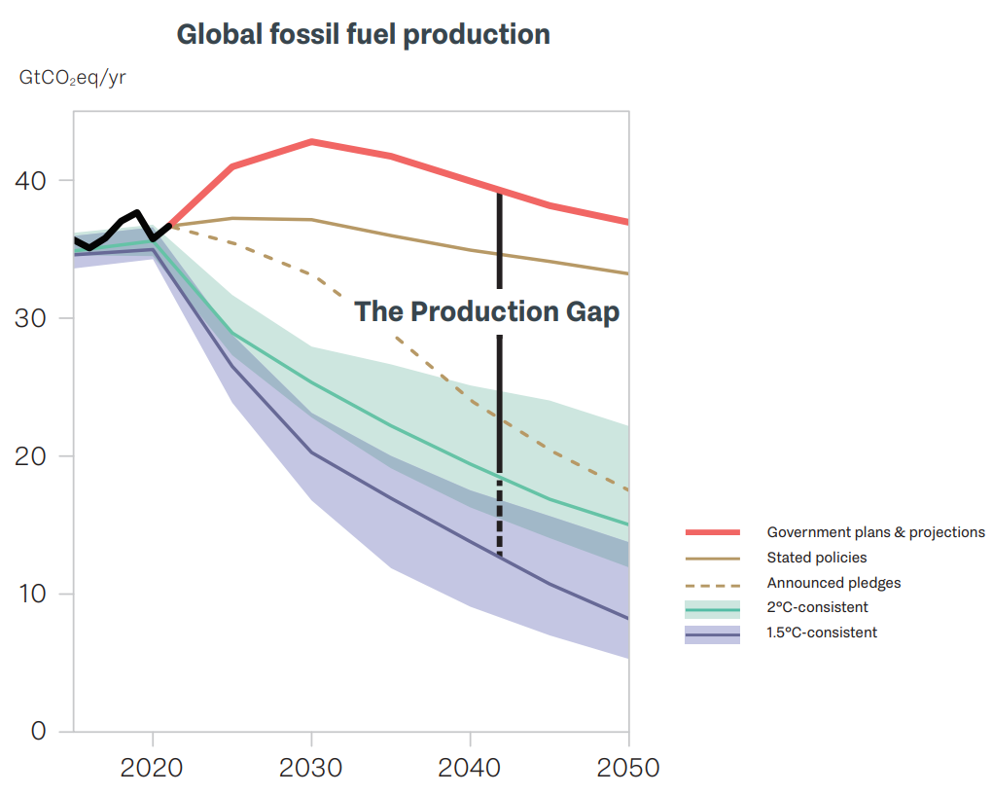
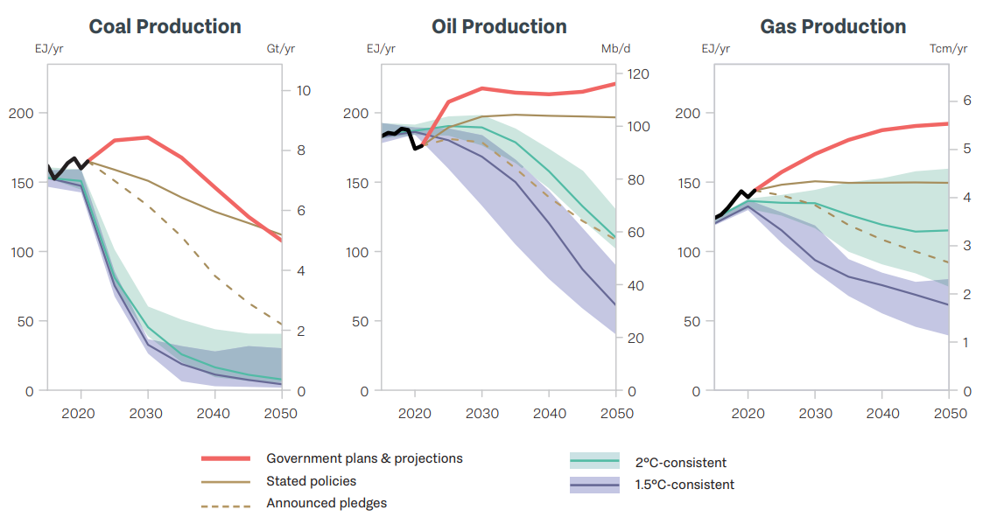
各国の宣言
The global levels of fossil fuel production implied by governments’ plans and projections, taken together, also exceed those implied by their stated climate mitigation policies and implied by their announced climate pledges as of September 2022, as modelled by the International Energy Agency.
https://productiongap.org/wp-content/uploads/2023/11/PGR2023_web.pdf

Slide 16
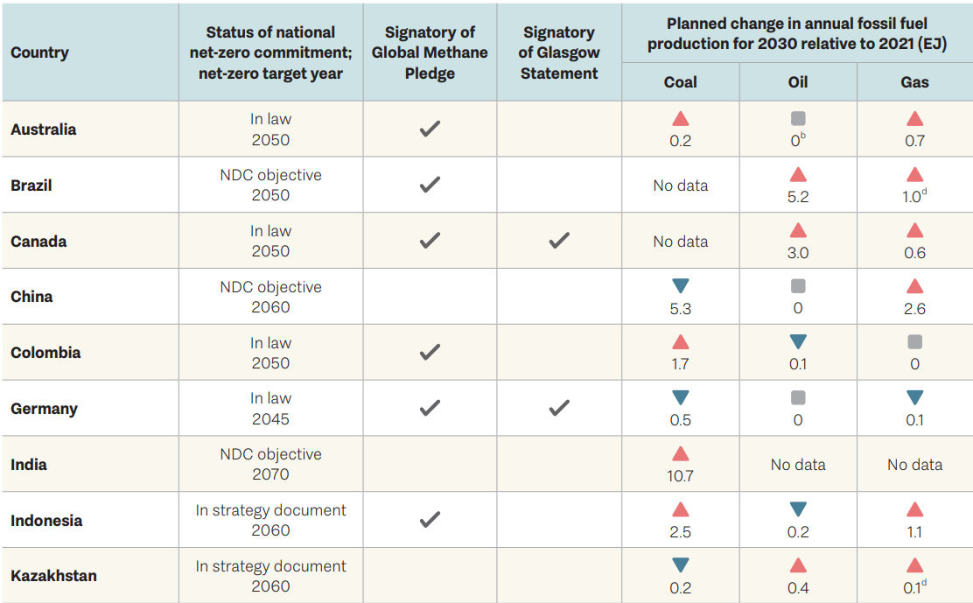
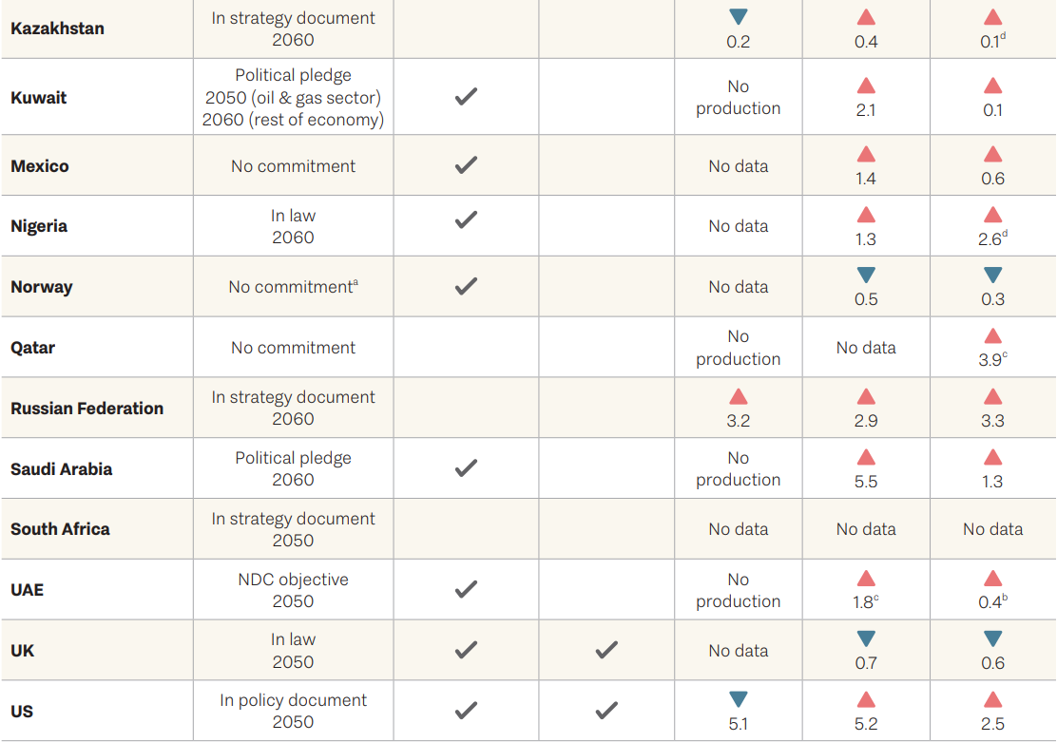
各国の宣言
代替エネルギーのある国や裕福な国も脱炭素にそこまで移行していない。
https://productiongap.org/wp-content/uploads/2023/11/PGR2023_web.pdf

Slide 17
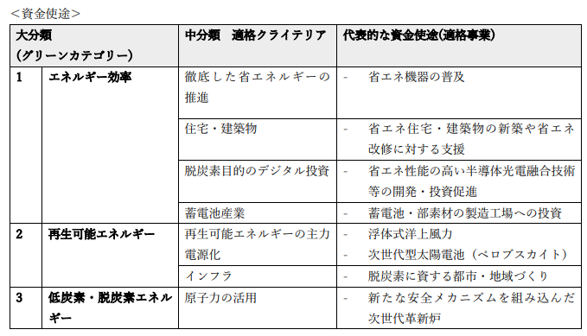
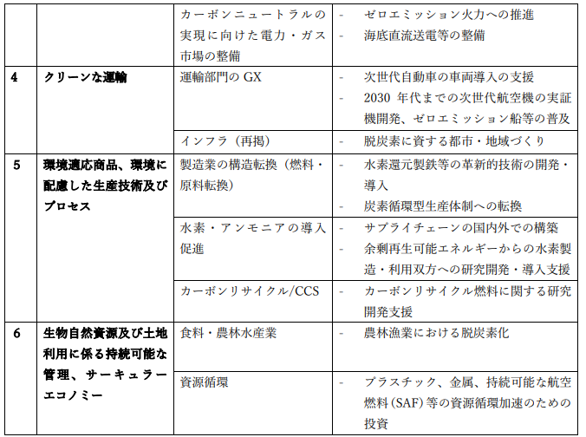
GX経済移行債
2023/11/8
これまでの国債（建設国債、特例国債、復興債等）と同様に、同一の金融商品と して統合して発行することに限らず、国際標準への準拠について評価機関から認証（SPO）を取得した 「クライメート・トランジション・ボンド」を個別銘柄として発行します
https://www.daiwair.co.jp/td_download.cgi?c=8601&i=2691044
認証
https://www.meti.go.jp/policy/energy_environment/global_warming/transition/jcr_climate_transition_bond_framework_spo_jpn.pdf
https://www.meti.go.jp/policy/energy_environment/global_warming/transition/dnv_climate_transition_bond_framework_spo_jpn.pdf

Slide 18
GX経済移行債の問題点
2023/2/2
2023年度に、政府のGX投資に充てられるGX経済移行債（仮称）が初めて発行される。発行額は0.5兆円、2022年度第2次補正予算で先行的に措置した1.1兆円分に係る借換債と合計すれば1.6兆円
GX経済移行債は2050年までに完全に償還される予定であることから、30年よりも年限が短い、10年債あるいは20年債での発行が予想される。政府は2050年までに温暖化ガスの排出を実質ゼロにする「カーボンニュートラル」に必要な150兆円超の官民の合計の投資のうち、国の投資分にあたる20兆円規模を、このGX経済移行債で調達する計画だ。2032年度まで毎年度発行される予定である
一般企業の場合には、環境債の発行を通じて、一般社債よりも低い金利（グリーニアム）で資金を調達することが可能な場合がある。
しかし、市場規模が極めて大きく、流動性が高い、発行残高が1,000兆円を超える通常の国債とは別に20兆円規模の移行債を発行した場合、市場規模の小ささに根差す流動性の低さに対して、投資家がプレミアムを要求し、むしろ金利が通常の国債よりも高くなってしまうリスクもあるのではないか。
https://www.nri.com/jp/knowledge/blog/lst/2023/fis/kiuchi/0202

Slide 19
GX経済移行債支援の対象企業は排出量取引参画を
2023/11/28
脱炭素社会の実現に向けて民間の投資を後押しする新たな国債による支援について、政府は対象となる企業に対し、二酸化炭素の排出量の削減分を売買する「排出量取引」への参画を求めていくことになりました。
28日、総理大臣官邸で開かれた「GX＝グリーントランスフォーメーション実行会議」には、岸田総理大臣のほか、西村経済産業大臣や経団連の十倉会長などが出席しました。 この中で西村大臣は、民間の投資の後押しに向けて、総額20兆円規模で発行する新たな国債「GX経済移行債」について、専門家との議論を通じてまとめた企業に対する支援の方針を報告しました。 具体的には、経済成長や、二酸化炭素の排出削減などに貢献できるものの、民間企業だけでは実現が困難な事業を支援するとともに、エネルギーや鉄鋼など排出量の多い分野を中心に優先順位をつけて支援していくとしています。
https://www3.nhk.or.jp/news/html/20231128/k10014271461000.html

Slide 20
排出権取引の制度設計の論点について
2022/7/21
ETSの最も重要な要素は、対象設備に対する排出権を配分するためのルール形成であり、これを適切に制度設計し、合意形成することは容易ではない。
当局が量的な市場介入の手段を有する規制的なメカニズムを内包する制度であって、市場メカニズムだけで動く制度であるとは必ずしも言えない。
https://eneken.ieej.or.jp/data/10393.pdf

Slide 21
20兆円の歳入を生むカーボンプライス1
2023/7/25
GX経済移行債により脱炭素義関連分野の投資を先行して呼び起こすとともに、炭素に対する賦課金(化石燃料賦課金)と排出量取引(特定事業者負担)による歳入で償還する枠組み
2028年度・・・化石燃料賦課金
2033年度・・・特定事業者負担金の導入
※各年度の化石燃料賦課金と特定事業者負担金の総額は、石油石炭税収の2022年度からの減少分と再エネ賦課金の2032年度からの減少分の総額を上限として導入
GX推進法は2023/5/19に公布。それぞれの制度設計は公布後2年以内に制定。それによってカーボンプライシングの水準が決まる
https://eneken.ieej.or.jp/data/11250.pdf

Slide 22
20兆円の歳入を生むカーボンプライス2
化石燃料賦課金
化石燃料輸入事業者等を対象に2028年度に当初は低い負担で導入し、徐々に引き上げ？
特定事業者負担金
2023年度からGX ETSとして試行制度を開始、2026年度から本格稼働、2033年度から電力部門へのオークション
2026年度の本格稼働に向けて、自主的な部分を義務的に移行？
2033年度から電力部門に対してオークションによる排出権の配分
留意点
同一の炭素排出に対する二重負担の防止など必要な調整措置。既存類似制度の整理と、電力部門へのオークションと化石燃料賦課金の重複を避ける
カーボンプライシングは、エネルギーにかかる負担の総額を中長期的に減少させていく。再エネ賦課金や石油石炭税の負担を置き換えていきながら、負担の総額は引き下げられる
総額20兆円規模のGX経済移行債を発行し、今後10年間で重点分野への投資を進めていくとともに、石油石炭税の税収や再エネ賦課金総額が減少していく中で、2050年までにGX経済移行債の償還をカーボンプライシングによって行う
日本のシナリオ分析 (データも入手可能)
https://www-iam.nies.go.jp/aim/projects_activities/prov/index_j.html
https://eneken.ieej.or.jp/data/11250.pdf

Slide 23
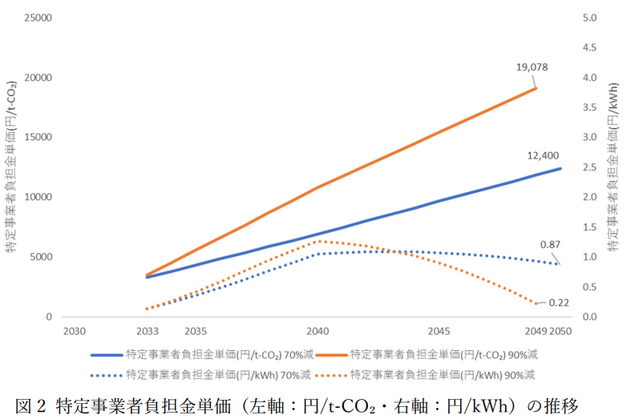
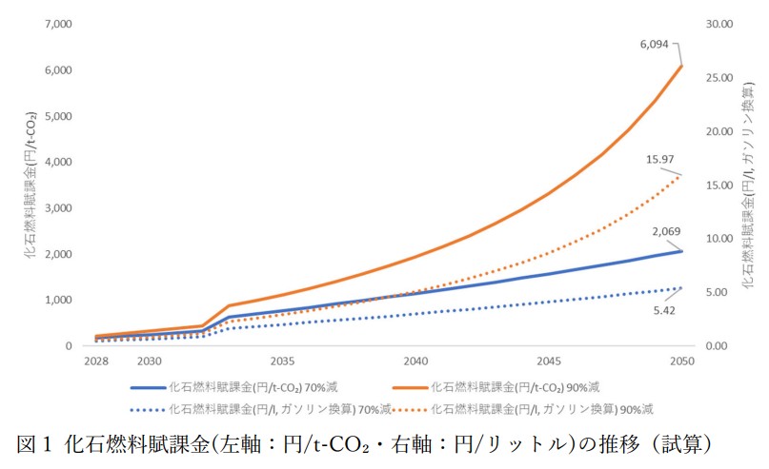
20兆円の歳入を生むカーボンプライス3
排出権価格において、買う側(カーボンクレジットを生み出す側)の事情が入っていない？
GX移行債によって投資されるのは電力会社で、その支払いがカーボンプライシングで後になるってことね
https://eneken.ieej.or.jp/data/11250.pdf

Slide 24
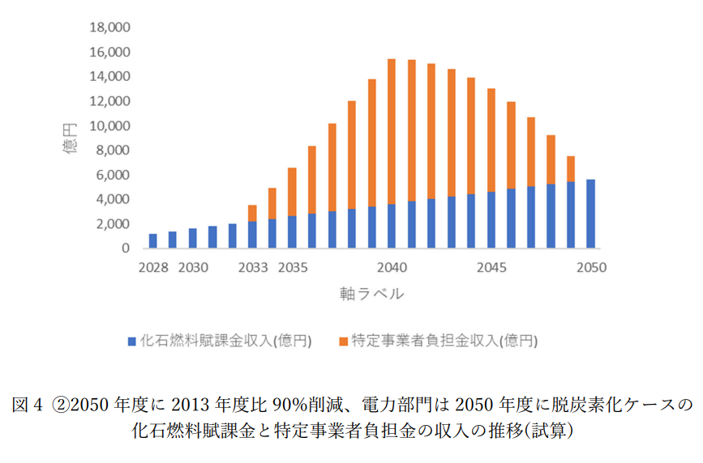
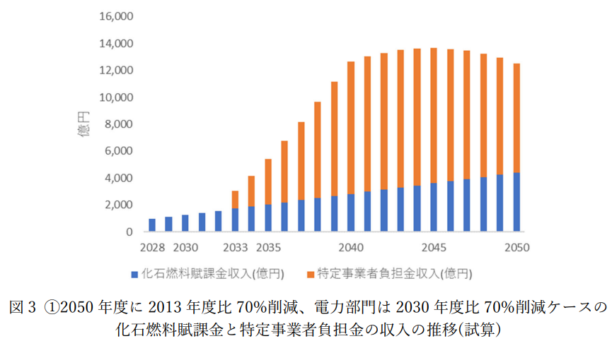
20兆円の歳入を生むカーボンプライス3
https://eneken.ieej.or.jp/data/11250.pdf

Slide 25
クライメート・トランジション・ボンド・フレームワーク
国債の資金をどのように配布するのか？
https://www.meti.go.jp/policy/energy_environment/global_warming/transition/climate_transition_bond_framework.pdf

